Slide 1



مادَّةُ اللُّغةِ العَربيَّةِ
الثالثة
إعدادي
2
المرحلة
العلوم والتكنولوجيا
الذكاء الاصطناعي
الوحدة 2
الأول
الأسبوع
الاقتراض
الحصة 2
كراسة المتعلم، ص: 51
Notes:
1

Slide 2






أيقونات مخصصة للأستاذ
صفحات خاصة بالأستاذ(ة)
نمذجة المهمة من طرف الأستاذ (شرح بصوت مرتفع)
تعليمات أو شروحات للتلاميذ – خارج إطار النمذجة (بصوت مرتفع)
التذكير بميثاق القسم
تصحيح التمرين المنزلي

Slide 3








أيقونات مخصصة للتلاميذ
يستعمل التلاميذ اللوحات للإجابة
يرفع التلاميذ أيديهم للمشاركة
يستمع التلاميذ للأستاذ بتركيز
يسجّل التلاميذ ما ينبغي تسجيله على دفاترهم
يشتغل التلاميذ في ثنائيات
يشتغل التلاميذ بشكل مستقل
يقوم التلاميذ إلى السبورة

Slide 4







العدة اللازمة
عدة الأستاذ
عدة التلميذ
الحصة ppt
دفتر التلميذ
بطاقة التحضير للحصة
الكراسة

Slide 5
هيكلة الوحدة الديداكتية:
الأسبوع الثاني
الأسبوع الأول
………..
الحصة 5
أستمع بتركيز وأفهم: الذكاء الاصطناعي
الحصة 1
………..
الحصة 6
الظواهر اللغوية :الاقتراض
الحصة 2
………..
الحصة 7
أتحدث: أعرف بتطبيق من تطبيقات الذكاء الاصطناعي
الحصة 3
………..
الحصة 8
الطلاقة والفهم: ما الذكاء الاصطناعي؟
الحصة 4

Slide 6
8 دقائق
افتتاح الحصة
20 دقيقة
تعرف الاقتراض ووظيفته
20 دقيقة
توظيف الاقتراض في سياقات تواصلية مختلفة
7 دقائق
اختتام الحصة

Slide 7


افتتاح الحصة
8 دقائق

Slide 8

مَرْحَبًا بِكُمْ. هَلْ أَنْتُمْ مُسْتَعِدُّونَ لِنَبْدَأَ حِصَّتَنَا؟ هَيَّا بِنَا لِنَنْطَلِقْ!

Slide 9

نشاط اعتيادي
دقيقتان

Slide 10

لنقرأ الآية الكريمة، ولنتدبر معنى القرض الحسن
يطلب المدرس من المتعلمين (ة) التركيز والانتباه ويدعوهم إلى البحث ثنائيا عن معنى القرض الحسن في هذه الآية الكريمة، يمهلهم مدة دقيقة، ويتلقى الإجابة من عينة من المتعلمين (في حدود خمسة متعلمين)، ثم يعلن عن الفائز بسباق المعجمي الصغير
﴿ مَّن ذَا الَّذِي يُقْرِضُ اللَّهَ قَرْضًا حَسَنًا فَيُضَاعِفَهُ لَهُ أَضْعَافًا كَثِيرَةً ۚ وَاللَّهُ يَقْبِضُ وَيَبْسُطُ وَإِلَيْهِ تُرْجَعُونَ﴾ [ البقرة، 245]

Slide 11

لنقرأ الآية الكريمة، ولنتدبر معنى القرض الحسن
يستمع المدرس إلى عينة من المتعلمين (خمسة متعلمين) بشأن معنى القرض الحسن في الآية، ويدعوهم إلى بيان كيفية توصلهم للإجابة، ثم يعلن الفائز بسباق المعجمي الصغير
﴿ مَّن ذَا الَّذِي يُقْرِضُ اللَّهَ قَرْضًا حَسَنًا فَيُضَاعِفَهُ لَهُ أَضْعَافًا كَثِيرَةً ۚ وَاللَّهُ يَقْبِضُ وَيَبْسُطُ وَإِلَيْهِ تُرْجَعُونَ﴾ [ البقرة، 245]
القرض الحسن: الإنفاق في سبيل الله، الصدقة.
القرض لغة: من قرض، يقرض قرضا، أي قطع. وأقرض قرضا، بمعنى أعطى شيئا من المال.

Slide 12

مراقبة إنجاز الواجبات المنزلية
دقيقة واحدة

Slide 13
الآن، دعونا نتحقق معًا من الواجبات المنزلية التي طلب منكم إنجازها
يراقب المدرس مدى إنجاز المتعلمين للواجبات المنزلية( يكفي المدرس بعينة من المتعلمين في كل حصة).
عهدي بكم تنجزون ما طلبت من تمارين منزلية. لننظر حالكم مع التمرين المنزلي الخاص بحصة الاستماع الذي دعوتكم لإنجازه.

Slide 14

من يذكرنا بمعنى هذ الضابط الذي ينبغي الالتزام به داخل الفصل؟
يختار المدرس 3 متعلمين

Slide 15
من يذكرنا بمعنى هذ الضابط الذي ينبغي الالتزام به داخل الفصل؟
يختار المدرس 3 متعلمين
أشارك بنشاط.
أرفع يدي للمشاركة.
أنتبه عندما يتحدث أستاذي، وأصغي بعناية لحديث زملائي وزميلاتي
أنتبه عندما يجيب زملائي

Slide 16

التصريح بالأهداف
دقيقتان

Slide 17

عِندَ نِهَايَةِ هذِهِ الحِصَّةِ، سَتَكُونُونَ قَادِرِينَ عَلَى:
يشرح المدرس أهداف الحصة، والمطلوب من المتعلم في كل هدف.
تعرف الاقتراض ووظيفته التعبيرية
توظيف الاقتراض في سياقات تواصلية

Slide 18
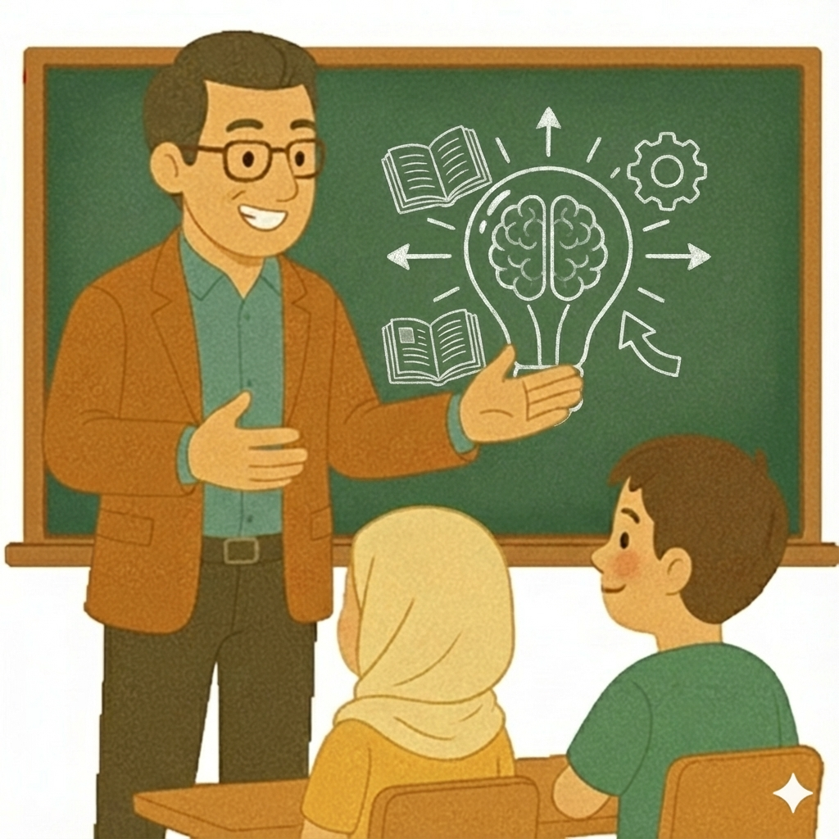
تعرف الاقتراض
ووظيفته التعبيرية
20 دقيقة

Slide 19
انتبهوا. سوف أعرفكم بالاقتراض، وأبين لكم وظيفته ودلالته
يطرح المدرّس أسئلة حول تعريف الاقتراض ، ويجيب عنها وفق ما يأتي:
يوضح المدرس الخطوات التي سيتبعها لتعريف الظاهرة، ويؤكد أن تعرف الاقتراض يتم عبر الإجابة عن الأسئلة الثلاثة الآتية:
- ما الاقتراض؟
- لماذا تقترض اللغة من غيرها ألفاظا وتعابير؟
- ما وظيفة الاقتراض التعبيرية؟

Slide 20
النمذجة
8 دقائق

Slide 21
لتعرف الاقتراض ووظيفته التعبيرية، سأتبع ثلاث خطوات، أجيب في كل خطوة عن سؤال من الأسئلة الآتية:
يدعو المدرس التلاميذ إلى الانتباه والتركيز، ويوضح لهم خطوات تعرف المفعول فيه
❸
- ما وظيفة الاقتراض التعبيرية؟
- ........................ - ........................
❷
لماذا تقترض اللغة من غيرها؟
...........................
❶
- ما الاقتراض؟
...........................

Slide 22

انتبهوا. سوف أعرفكم بالاقتراض، وأبين لكم وظيفته ودلالته
يطرح المدرّس أسئلة حول موضوع الصورة والأدوات المعتمدة في نقل وقائعه، والقناة التي يذاع عبرها الوثائقي، ويجيب عنها وفق ما يأتي:
1- أنطلق من الصورة: مشاهدتي برنامجا وثائقيا عبر جهاز أو وسيلة إعلامية.
2- أوظف في الجمل كلمات مقترضة مرتبطة بموضوع الصورة (برنامج، متلفز، التلفزيون)
3- أركب الجمل في موضوع الصورة، موظفا الكلمات المشار إليها أعلاه.
4- أوضح انطلاقا من قراءتي الجملة نوع الكلمة المقترضة، وأبين كيفية التوصل إلى ذلك.
1- ....................................................... 2- ........................................

Slide 23
1- أعرف المفعول فيه وأبين دلالته
2- أوضح وظيفته التعبيرية انطلاقا من أمثلة
يعرف المدرس المفعول فيه، ويوضح وظيفته انطلاقا من مثالين مختلفين
الاقتراضُ أخذُ كَلمةٍ أو أكثرَ مِن لُغَةٍ أَجْنبيةٍ بِغَرَضِ تَأْدِيَةِ مَعانٍ جَديدةٍ.
سينما، كبسولة، تليفزيون...
برنامج، تلفزة، فلترة...
الوظيفة التعبيرية: تقترض اللغة العربية ألفاظا من لغات أخرى للتعبير عن معان جديدة.

Slide 24
3- أتعرف دلالة الكلمة المقترضة ووظيفتها التعبيرية، ونوعها انطلاقا من مثال
يوضح المدرس للمتعلمين دلالة الكلمة المقترضة ووظيفتها في سياقات تواصلية ونوعها انطلاقا من مثال، ويبين كيفية التوصل إلى ذلك
شَاهَدْتُ بَرنامَجًا وَثائِقِيّاً مُتَلْفَزًا.
برنامج
كلمة فارسية منقولة إلى العربية مع تعديل بسيط بزيادة حرف واحد
مخطط لتحقيق أهداف محددة.
اقترضت العربية الكلمة من الفارسية للدلالة على المعنى المشار إليه (مرتبط بالمعلوميات)

Slide 25
3- أتعرف دلالة الكلمة المقترضة ووظيفتها التعبيرية، ونوعها انطلاقا من مثال
يوضح المدرس للمتعلمين دلالة الكلمة المقترضة ووظيفتها في سياقات تواصلية ونوعها انطلاقا من مثال، ويبين كيفية التوصل إلى ذلك
شَاهَدْتُ بَرنامَجًا وَثائِقِيّاً مُتَلْفَزًا.
متلفز
كلمة فرنسية منقولة إلى العربية مع تعديل هذه الكلمة بإخضاعها للميزان الصرفي (اسم المفعول) للدلالة على المعنى المشار إليه
تدل على تقديم نشاط معين عبر جهاز يركب الصوت والصورة.
اقترضت العربية الكلمة من الفرنسية للدلالة على معنى جديد مرتبط بطريقة تقديم النشاط للمشاهدين.

Slide 26
3- أتعرف دلالة الكلمة المقترضة ووظيفتها التعبيرية، ونوعها انطلاقا من مثال
يوضح المدرس للمتعلمين دلالة الكلمة المقترضة ووظيفتها في سياقات تواصلية ونوعها انطلاقا من مثال، ويبين كيفية التوصل إلى ذلك
شَاهَدْتُ تَقْريرًا وَثائِقِيّاً على التليفزيون.
التليفزيون
كلمة فرنسية منقولة إلى العربية دون تعديل
جهاز ينقل الصوت والصورة عبر الأقمار الصناعية أو الكيبل...
اقترضت العربية الكلمة من الفرنسية للدلالة على معنى جديد دون إجراء أي تعديل على لفظها الأصلي (دخيل).

Slide 27
يذكر المدر س بتعريف الاقتراض ووظيفته وأنواعه ويمثل لذلك انطلاقا من مثال
أجمل تعريف الاقتراض ووظيفته وأنواعه انطلاقا من المثال
الاقتراضُ أخذُ كَلمةٍ أو أكثرَ مِن لُغَةٍ أَجْنبيةٍ بِغَرَضِ تَأْدِيَةِ مَعانٍ جَديدةٍ. وهكذا، فقد استعملت في هذا المثال كلمتين مقترضتين وفق ما هو مبين في الجدول الآتي:
الجمل | الكلمة المقترضة | معناها | نوع الاقتراض
1- شَاهَدْتُ بَرنامَجًا وَثائِقِيّاً مُتَلْفَزًا. | برنامج | عملا مخططا | لفظ معرب تعديل اللفظ بزيادة حرف الجيم.
 | مُتَلْفَزًا | مصورا بالصوت والصورة | لفظ معرب نقل اللفظ إلى العربية وأخضع لبنية الكلمة العربية وميزانها الصرفي (اسم المفعول)
2- شَاهَدْتُ تَقْريرًا وَثائِقِيّاً على التليفزيون. | التليفزيون | آلة تشمل جهاز توليف، شاشة عرض ومكبرات صوت تعمل سوية لأجل نقل الصورة والصوت عبر الأقمار الصناعية أو الكيبل أو يمكن استخدامه كشاشة لأجهزة الحاسوب. | لفظ دخيل نقل بلفظه ومعناه من الفرنسية والإنجليزية إلى العربية.

Slide 28
يستثمر المدر س الخطاطة في تلخيص ما تم التوصل إليه مع التركيز على وظيفة الاقتراض وتعريفه وتحديد نوعيه
ألخص ما تم تعرفه بخصوص الاقتراض ووظيفته وأنواعه ( الكراسة، ص: 50)
الاقتراضُ أخذُ كَلمةٍ أو أكثرَ مِن لُغَةٍ أَجْنبيةٍ بِغَرَضِ تَأْدِيَةِ مَعانٍ جَديدةٍ.
الدَّخيلُ
المُعَرَّبُ
سينما، كبسولة، تيليفزيون...
برنامج، تلفزة، فلترة...
شَاهَدْتُ تَقْريرًا وَثائِقِيّاً على التليفزيون.
شَاهَدْتُ بَرنامَجاً وَثائِقِيّاً مُتَلْفَزاً.

Slide 29

الممارسة الموجهة الجماعية
3 دقائق

Slide 30

لنتعاون جماعيا على تعرف الْكَلِمَةَ الْمُقْتَرَضَةَ في كل جملة، وبيان نوعها (الكراسة ص:51)
يطلب المدرس (ة) من جماعة القسم اسْتخرِاج الكلمة المقترضة في كل جملة، وبيان نوعها، في مدة دقبقتين، ويحفزهم على الإنجاز، ثم ينهض متعلما لتقديم الإجابة، ويطلب منه توضيح سيرورة الإنجاز لزملائه، مع حث المتعلمين على إبداء رأيهم في جوابه
العبارة | الكلمة المقترضة | نوع الاقتراض
1- تابَعْتُ وَثائِقِيّاً حول فوائد اسْتخدام الذكاء الاصطناعي في التعليم على اليوتيوب.
2- قرأتُ قصائد رائعة في ديوان الشاعر.

Slide 31
لنتعاون جماعيا على تعرف الْكَلِمَةَ الْمُقْتَرَضَةَ في كل جملة، وبيان نوعها (الكراسة ص:51)
يطلب المدر س (ة) من جماعة القسم الانتباه والإنصات، وينهض متعلما لتقديم الإجابة، ويطلب منه توضيح سيرورة الإنجاز لزملائه، مع حث المتعلمين على إبداء رأيهم في جوابه
العبارة | الكلمة المقترضة | نوع الاقتراض
1- تابَعْتُ وَثائِقِيّاً حول فوائد اسْتخدام الذكاء الاصطناعي في التعليم على اليوتوب. | اليوتوب | دخيل
2- قرأتُ قصائد رائعة في ديوان الشاعر. | ديوان | معرب

Slide 32

الممارسة الموجهة الثنائية
تساءلت ما إذا...
5 دقائق

Slide 33

لنسْتَخْرِج ثنائيا الْكَلِمَةَ الْمُقْتَرَضَةَ مِنَ الجملِ الآتِيَةِ، ثُمَّ أُبَيّنُ نَوْعَها: (الكراسة ص:51)
يطلب المدر س من كل متعلم (ة) اسْتخرِاج الكلمة المقترضة في كل جملة، وبيان نوعها في مدة دقبقتين، ويدعوه إلى شرح سيرورة توصله إلى الجواب لزميله في سياق التصحيح التبادلي، ثم ينهض متعلما لتقديم الإجابة وشرح خطوات الإجابة المتوصل إليها
العبارة | الكلمة المقترضة | نوع الاقتراض
1- انْتَشَرَ خَبَرُ الْمُخْتَرِعِ الصَّغيرِ لِأَوَّلِ وَهْلَةٍ عَبْرَ الرّاديو. | الرّاديو | دخيل
2- طَلَبَ الزَّبونُ وَجْبَةَ بيتزا مِنَ الْمَطْعَمِ.
4- قالَ تَعالى: "إِنّا أَعْتَدْنا لِلظّالِمينَ ناراً أَحاطَ بِهِمْ سُرادِقُها" الكهف، 29.

Slide 34
لنسْتَخْرِج ثنائيا الْكَلِمَةَ الْمُقْتَرَضَةَ مِنَ الجملِ الآتِيَةِ، ثُمَّ أُبَيّنُ نَوْعَها: (الكراسة ص:51)
يتتبع المدرس عمل كل ثنائي في إنجاز المطلوب، ويحفز كل متعلم (ة) على شرح سيرورة توصله إلى الجواب لزميله في سياق التصحيح التبادلي، ثم يستمع لإجابة أحدهم يشرح خطوات الإنجاز، مع تعليل الجواب المتوصل إليه
العبارة | الكلمة المقترضة | نوع الاقتراض
1- انْتَشَرَ خَبَرُ الْمُخْتَرِعِ الصَّغيرِ لِأَوَّلِ وَهْلَةٍ عَبْرَ الرّاديو. | الرّاديو | دخيل
2- طَلَبَ الزَّبونُ وَجْبَةَ بيتزا مِنَ الْمَطْعَمِ. | بيتزا | دخيل
4- قالَ تَعالى: "إِنّا أَعْتَدْنا لِلظّالِمينَ ناراً أَحاطَ بِهِمْ سُرادِقُها" الكهف، 29. | سُرادِقُ | معرب

Slide 35

الممارسة المستقلة
4 دقائق

Slide 36
والآن، أدعو كل واحد منكم لتعرف الْكَلِمَةَ الْمُقْتَرَضَةَ في كل جملة من الجملِ الآتِيَةِ، ووصل الجملة بنوع الاقتراض الذي تتضمنه (الكراسة ص:52)
يدعو الأستاذ كل متعلم (ة) إلى وضع سطر تحت الكلمة المقترضة في كل جملة، ووصلها بنوع الاقتراض الذي تتضمنه، في مدة دقبقتين، مع التصريح بسيرورة الإنجاز، يتتبع إنجازات المتعلمين، ويركز على العينة التي تحتاج إلى الدعم والإسناد، يتأكد من فهمهم للمطلوب، ويذكرهم بالخطوات اللازم اتباعها للوصول إلى الجواب الصحيح، ويحفزهم على الإنجاز، مع التنبيه على الأخطاء الشائعة، وتعزيز الإجابات الصحيحة. وتقديم التغذية الراجعة اللازمة
الجمل
1- تَسْتَطِيعُ بَرامِجُ الحَاسُوبِ التَّفْكِيرَ بِالطَّريقَةِ نَفْسِهَا الَّتِي يَعْمَلُ بِهَا الدِّمَاغُ الْبَشَرِيُّ.
2- تُساعِدُ الرُّوبوتاتُ الْجَرّاحِينَ فِـي إِجْراءِ الْعَمَلِيَّاتِ الْجِراحِيَّةِ بِدِقَّةٍ أَكْبَرَ.
3- لَمْ تَعُدْ عَمَلِيَّاتُ التِّجَارَةِ الْإِلِكْتْرُونِيَّةِ تَتَطَلَّبُ وَقْتاً وَجُهْداً كَبيرَيْنِ.
4- تُسْتَخْدَمُ تِقْنِيَّةُ (AI) ) فـي مَجالاتٍ كَثيرةٍ.
نوع الاقتراض في الجملة
المُعرّب
الدّخيل

Slide 37
والآن، أدعو كل واحد منكم لتعرف الْكَلِمَةَ الْمُقْتَرَضَةَ في كل جملة من الجملِ الآتِيَةِ، ووصل الجملة بنوع الاقتراض الذي تتضمنه (الكراسة ص:52)
يدعو الأستاذ كل متعلم (ة) إلى وضع سطر تحت الكلمة المقترضة في كل جملة، ووصلها بنوع الاقتراض الذي تتضمنه، في مدة دقبقتين، مع التصريح بسيرورة الإنجاز، يتتبع إنجازات المتعلمين، ويركز على العينة التي تحتاج إلى الدعم والإسناد، يتأكد من فهمهم للمطلوب، ويذكرهم بالخطوات اللازم اتباعها للوصول إلى الجواب الصحيح، ويحفزهم على الإنجاز، مع التنبيه على الأخطاء الشائعة، وتعزيز الإجابات الصحيحة. وتقديم التغذية الراجعة اللازمة
الجمل
1- تَسْتَطِيعُ بَرامِجُ الحَاسُوبِ التَّفْكِيرَ بِالطَّريقَةِ نَفْسِهَا الَّتِي يَعْمَلُ بِهَا الدِّمَاغُ الْبَشَرِيُّ.
2- تُساعِدُ الرُّوبوتاتُ الْجَرّاحِينَ فِـي إِجْراءِ الْعَمَلِيَّاتِ الْجِراحِيَّةِ بِدِقَّةٍ أَكْبَرَ.
3- لَمْ تَعُدْ عَمَلِيَّاتُ التِّجَارَةِ الْإِلِكْتْرُونِيَّةِ تَتَطَلَّبُ وَقْتاً وَجُهْداً كَبيرَيْنِ.
4- تُسْتَخْدَمُ تِقْنِيَّةُ (AI) ) فـي مَجالاتٍ كَثيرةٍ.
نوع الاقتراض في الجملة
المُعرّب
الدّخيل

Slide 38

توظيف الاقتراض في سياقات تواصلية مختلفة
20 دقيقة

Slide 39
انتبهوا. سوف أعرفكم بخطوات توظيف الاقتراض في سياق تواصلي، وأبين لكم وظيفته ودلالته
يطرح المدرّس أسئلة حول طريقة توظيف الاقتراض، ويجيب عنها وفق ما يأتي:
لتوضيح استراتيجية توظيف الاقتراض، يصرح الأستاذ بالخطوات الآتية:
- أنطلق من وضعية /سياق تواصلي يتطلب توظيف الاقتراض.
- أحدد الهدف من توظيف الاقتراض.
- أصوغ عبارة فيها مزية فنية لاستخدام الذكاء الاصطناعي، تحتوي على كلمتين مقترضتين.
- أنبه أثناء الإنجاز إلى بعض الأخطاء التي يتعين الانتباه إليها أثناء توظيف الاقتراض.

Slide 40
3 دقائق

Slide 41

أنطلق من الصورة في توظيف الاقتراض لبيان تأثير الذكاء الاصطناعي في مجال السينما
يدعو المدرس المتعلمين إلى الانتباه، وينطلق من موضوع الصورة في صياغة عبارة تتضمن كلمة دخيلة وأخرى معربة لبيان تأثير الذكاء الاصطناعي في مجال السينما، ويوضح سيرورة الإنجاز
تتضح الآثار الإيجابية الرئيسية لاستخدام الذكاء الاصطناعي في مجال ................. في الجانب ........ من هذه الصناعة الفنية.

Slide 42

أوضح الطريقة التي اتبعتها في توظيف الاقتراض لبيان تأثير الذكاء الاصطناعي في مجال السينما
يدعو المدرس المتعلمين إلى الانتباه، وينطلق من موضوع الصورة في صياغة عبارة تتضمن كلمة دخيلة وأخرى معربة لبيان تأثير الذكاء الاصطناعي في مجال السينما، ويوضح سيرورة الإنجاز
تتضح الآثار الإيجابية الرئيسية لاستخدام الذكاء الاصطناعي في مجال السينما في الجانب التقني من هذه الصناعة الفنية.
1- أنطلق من الصورة في تحديد مظهر من مظاهر تأثير الذكاء الاصطناعي الإيجابي في مجال السينما (الجانب الفني).
2- أحدد الكلمات المقترضة التي تلائم تجليات هذا التأثير (السينما، التقنية).
3- أركب العبارة لبيان مظهر من مظاهر تأثير الذكاء الاصطناعي الإيجابي في مجال السينما (الجانب الفني) موظفا الكلمات المذكورة.
Thecnique
Cénima
كلمة منقولة إلى العربية حذف صوتان منها، خاضعة لقاعدة النسبة
كلمة منقولة إلى العربية حرفيا
كلمة مُعرَّبة
كلمة دخيلة

Slide 43
الممارسة الموجهة الجماعية

Slide 44
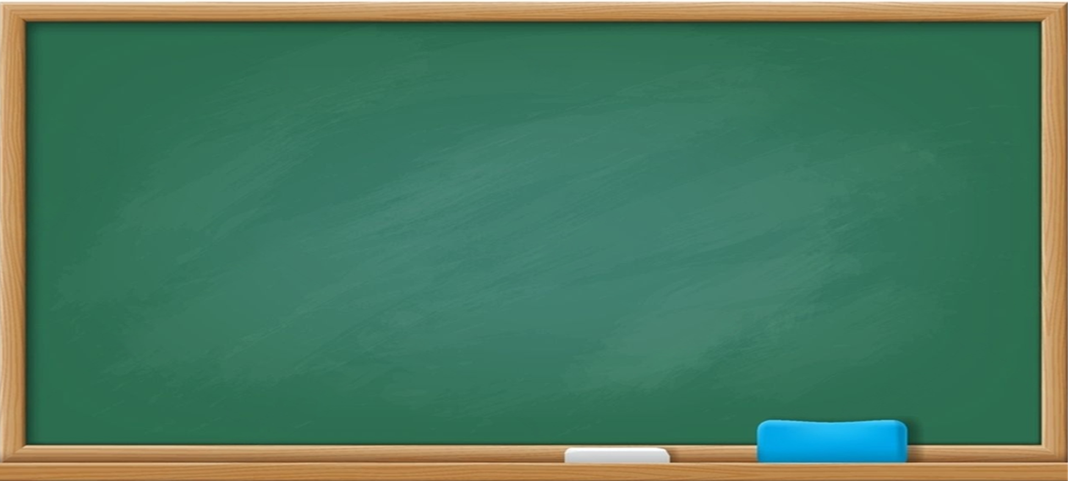
والآن، لنعمل جماعيا على ملء الفراغ في الفقرة بكلمات مقترضة ملائمة من القائمة
يطلب المدر س (ة) من جماعة القسم ملء الفراغ بما يناسب من المعرب أو الدخيل من القائمة المقترحة، مع التصريح بسيرورة الإنجاز، ثم ينهض متعلما لتقديم الإجابة، ويطلب منه توضيح سيرورة الإنجاز لزملائه، مع حث المتعلمين على إبداء رأيهم في جوابه
التكنولوجيا، التليفيزيون، السيناريو، الراديو
لا يمكن إغفال مدى أهميَّة استخدام الذكاء الاصطناعي في ....................... و............. والبثّ الإذاعيّ، حيث يساعد في اختيار نوع الموسيقى والمحتوى الذي يودُّ الناس سماعه.

Slide 45
والآن، لنختر جماعيا كلمات مقترضة ملائمة من القائمة لملء الفراغ في الفقرة
يطلب المدر س (ة) من جماعة القسم الانتباه والإنصات، وينهض متعلما لتقديم الإجابة، ويطلب منه توضيح سيرورة الإنجاز لزملائه، مع حث المتعلمين على إبداء رأيهم في جوابه
التكنولوجيا، التليفيزيون، السيناريو، الراديو
لا يمكن إغفال مدى أهميَّة استخدام الذكاء الاصطناعي في التليفيزيون والراديو والبثّ الإذاعيّ، حيث يساعد في اختيار نوع الموسيقى والمحتوى الذي يودُّ الناس سماعه.

Slide 46
الممارسة الموجهة الثنائية
تساءلت ما إذا...
5 دقائق

Slide 47

والآن، لنعمل ثنائيا على ملء الفراغ في الفقرة بكلمات مقترضة ملائمة من القائمة
يطلب المدر س من كل متعلم (ة) ملء الفراغ بما يناسب من المعرب والدخيل من القائمة المقترحة، في مدة دقبقتين، ويدعوه إلى شرح سيرورة توصله إلى الجواب لزميله في سياق التصحيح التبادلي، ثم ينهض متعلما لتقديم الإجابة وشرح مسار التوصل إلى الإجابة
الميكانيكية، السينما، الغرافيكس، الأفلام، الفيزيائي
بفضل الذكاء الاصطناعي تستفيد .............. من القدرة على إنشاء تأثيرات بصرية وصوتية مذهلة لا قبل للصناعة ............... السابقة بها. يرجع الأمر أساسا إلى التطورات في تقنيات ......................... والمؤثرات البصرية، حيث يمكن للـ...................... والمسلسلات استخدام الذكاء الاصطناعي لبناء مشاهد وتصاميم تخييلية، لم تعد موجودة في الواقع .............................

Slide 48
والآن، لنعمل ثنائيا على ملء الفراغ في الفقرة بكلمات مقترضة ملائمة من القائمة
يتتبع المدرس عمل كل ثنائي في إنجاز المطلوب، ويحفز كل متعلم (ة) على شرح سيرورة توصله إلى الجواب لزميله في سياق التصحيح التبادلي، ثم يستمع لإجابة أحدهم يشرح خطوات الإنجاز، مع تعليل الجواب المتوصل إليه
الميكانيكية، السينما، الغرافيكس، للأفلام، الفيزيائي
بفضل الذكاء الاصطناعي تستفيد السينما من القدرة على إنشاء تأثيرات بصرية وصوتية مذهلة لا قبل للصناعة الميكانيكية السابقة بها. يرجع الأمر أساسا إلى التطورات في تقنيات الغرافيكس والمؤثرات البصرية، حيث يمكن للأفلام والمسلسلات استخدام الذكاء الاصطناعي لبناء مشاهد وتصاميم تخييلية، لم تعد موجودة في الواقع الفيزيائي.

Slide 49
الممارسة المستقلة
3 دقائق

Slide 50

أَقْرَأُ ݴلوَضْعيّةَ بِتَمعّنٍ، وَأنْجِزُ ݴلْمَطلوبَ بمفردي، مراعيا معايير النجاح رفقته (الكراسة، ص: 52)
يدعو المدرس كل متعلم (ة) إلى الانطلاق من الوضعية لصياغة أربع جمل تعرف مواقع التواصل الاجتماعي، وتبين وظائفها توظف فيها كلمات مقترضة متنوعة، مع التصريح بسيرورة الإنجاز، يتتبع إنجازات المتعلمين، ويركز على العينة التي تحتاج إلى الدعم والإسناد، يتأكد من فهمهم للمطلوب، ويذكرهم بالخطوات اللازم اتباعها للوصول إلى الجواب الصحيح، ويحفزهم على الإنجاز، مع التنبيه على الأخطاء الشائعة، وتعزيز الإجابات الصحيحة. وتقديم التغذية الراجعة اللازمة
كَلَّفَكَ أُسْتاذُ مادَّةِ الّلغة العربية بِإِعْدَادِ بَحْثٍ حَوْلَ تطبيقات التَّوَاصُلِ الْاِجْتِمَاعِيِّ. صُغْ أَرْبَعَ جُمَلٍ تُعَرِّفُ فِيهَا هَذَا الْمَفْهُومَ، وَتُحَدِّدُ وَظَائِفَه، وَتُقَدِّمُ أَمْثِلَةً تَوَضِّحُه مُوَظِّفاً كَلَمَاتٍ مُقْتَرِضَةً.
أُنْجِزُ المَْطْلوبَ في دَفْتَرِِ ݴلتَّمارينِ، مُحْتَرِمًا مَعاييرَ ݴلنَّجاحِ:
غير مطبق | عدم التحكم | ضعف التحكم | تحكم مقنع | تحكم تام | معايير النجاح
 |  |  |  |  | 1- أنجزت المطلوب: وظفت أربع جمل لتعريف مواقع التواصل الاجتماعي وبيان وظائفها.
 |  |  |  |  | 2- استخدمت الاقتراض (المعرب، الدخيل) بشكل سليم
 |  |  |  |  | 3- وظفت جملا تامة المعنى والمبنى
 |  |  |  |  | 4- احترمت سلامة اللغة وعلامة الترقيم .

Slide 51
أَقْرَأُ ݴلوَضْعيّةَ بِتَمعّنٍ، وَأنْجِزُ ݴلْمَطلوبَ بمفردي، مراعيا معايير النجاح رفقته (الكراسة، ص: 52)
يستمع الأستاذ إلى أجوبة عينة من المتعلمين الذين استفادوا من الدعم والإسناد، ويلح عليهم في توضيح سيرورة التوصل إلى الجواب، والاستدلال على ذلك بمؤشرات توضح فهمهم دلالة الاقتراض في كل جملة، ويعمد رفقة جماعة الفصل إلى تصحيح التمرين
...............................................................................................................................................................................................................
...............................................................................................................................................................................................................
...............................................................................................................................................................................................................
...............................................................................................................................................................................................................
أُقَوِّمُ إنجازي في ضوء مَعاييرَ ݴلنَّجاحِ:
غير مطبق | عدم التحكم | ضعف التحكم | تحكم مقنع | تحكم تام | معايير النجاح
 |  |  |  |  | 1- أنجزت المطلوب: وظفت أربع جمل لتعريف مواقع التواصل الاجتماعي وبيان وظائفها.
 |  |  |  |  | 2- استخدمت الاقتراض (المعرب، الدخيل) بشكل سليم
 |  |  |  |  | 3- وظفت جملا تامة المعنى والمبنى
 |  |  |  |  | 4- احترمت سلامة اللغة وعلامة الترقيم .

Slide 52

اختتام الحصة
5 دقائق

Slide 53
قبل توديعكم، أدعوكم إلى الإجابة عن هذا السؤال في منازلكم:
يشرح المدرس النشاط المنزلي، وأهم العلميات الواجب القيام بها للتوصل إلى الجواب.
- تذكر أهداف الحصة.

Slide 54
خطوات استثمار الظاهرة اللغوية في الإنتاج الشفهي والكتابي
يطلب المدرس من المتعلمين تذكر خطوات استثمار الظاهرة اللغوية في التواصل الشفهي والكتابي.
توظيف الاقتراض في سياقات تواصلية
تعرف الاقتراض ووظيفته

Slide 55
من يذكرنا بما تعلمناه؟
يوجه المدرس المتعلمات والمتعلمين إلى استعمال هذه الخطاطة في تذكر وظيفة الاقتراض ونوعيه
الاقتراضُ أخذُ كَلمةٍ أو أكثرَ مِن لُغَةٍ أَجْنبيةٍ بِغَرَضِ تَأْدِيَةِ مَعانٍ جَديدةٍ.
الدَّخيلُ
المُعَرَّبُ
سينما، كبسولة، تلميذ تيس، تيليفزيون...
برنامج، تلفزة، فلترة...
شَاهَدْتُ تَقْريرًا وَثائِقِيّاً على التليفزيون.
شَاهَدْتُ بَرنامَجاً وَثائِقِيّاً مُتَلْفَزاً.

Slide 56
قبل توديعكم، أدعوكم إلى الإجابة عن هذا السؤال في منازلكم:
يشرح المدرس النشاط المنزلي، وأهم العلميات الواجب القيام بها للتوصل إلى الجواب.
............................................................................................................................................ ............................................... ...............................................
لاحظ أستاذ مادة الاجتماعيات أن بعض التلاميذ يستعملون تطبيقات الذكاء الاصطناعي في إنجاز الواجبات وتلخيص الدروس.
اكتب فقرة من ثمانية أسطر تقنع فيها زملاءك بسلبيات هذا الاستخدام، ومجالات الاستفادة منه، موظفا ست كلمات مقترضة.

Slide 57

وَصَلْنَا إِلَى نِهَايَةِ ٱلْحصَّةِ. لَا تَنْسَوْا مُرَاجَعَةَ دُرُوسِكُمْ، وَإِنْجَازَ وَاجِبَاتِكُمْ.
أعد النشاط باستخدام الخطوات الآتية:
التنبيه إلى سلبيات استخدام الذكاء الاصطناعي وكيفية الاستفادة منه في التعلم.
توظيف كلمات مقترضة (معربة، دخيلة) في الحديث عن استخدامات الذكاء الاصطناعي.
صياغة فقرة لإقناع الزملاء بسلبيات الاستخدام المشار إليه وكيفية الاستفادة منه تتضمن الاقتراض.
إلى الحصة القادمة!

